Slide 1

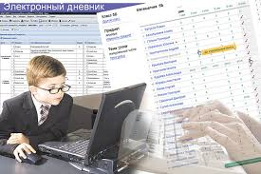
Электронный дневник
Комашинский Тихон,
г. Орёл

Slide 2
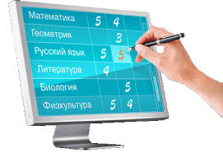
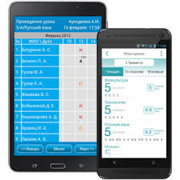
Постановка задачи
ИС школы - совокупность электронного журнала (ЭЖ) и связанного с ним электронного дневника (ЭД), к которым через компьютерные стационарные или мобильные системы подключаются удаленные пользователи: учителя (У), школьники (Ш), родители (Р) и администратор (А).
Рисунок 1 – Информационная система школы
Требуется: Сформировать прототип сервиса электронного контроля образовательной деятельности школьников, посредством ЭД, взаимосвязанного с ЭЖ, разработать алгоритм их взаимодействия и реализовать клиент-серверное программное средство, позволяющее учителям заполнять ЭЖ, а школьникам и их родителям через удаленный веб-доступ просматривать ЭД.
Цель: повышение оперативности и качества контроля обучаемости и мотивации школьников к обучению.
Электронный дневник

Slide 3
Модель сервиса
Электронный дневник предназначен для предоставления достоверной информации о результатах деятельности школьника. Электронный дневник является клиент-серверным программным приложением, предоставляющим доставку с сервера данных о результатах деятельности школьника, отображение и визуализацию их на клиентских терминалах. В основу его функционирования заложены веб-технологии.
Рисунок 2 – Структурная модель сервиса электронного контроля
Вся информация о результатах деятельности школьника заносится учителями в базу данных (БД) ЭЖ, расположенную на школьном сервере и конфигурируемую администратором через систему (или программное средство) управления базами данных (СУБД).
После аутентифицированного входа на школьный веб-сайт (веб-сервер) школьники и их родители через браузер планшетов, смартфонов и ноутбуков смогут получить доступ к информации об успеваемости и поведении.
Электронный дневник

Slide 4
Программная модель
Рисунок 3 – Программная модель взаимодействия ЭД с ЭЖ
Разработка программной реализации осуществлялась на платформе Web-разработчика Denwer 3, включающего в свой состав локальный сервер Apache 2.2.22, PHP 5.3.13 и СУБД MySQL 5.5. При оформлении использовался CSS версии 2.1. Вёрстка страниц осуществлялась на html версии 4.01. Клиентская часть написана с использованием JavaScript и библиотеки JQuery. Информация загружается на страницу из базы данных MySql с помощью ajax-запросов на сервер. Используется кодировка Unicode UTF-8.
Электронный дневник

Slide 5
Состав программы
1) Контрольно-учетный модуль.
2) Коммуникационный модуль.
3) Модуль безопасности.
Права доступа регламентируются в зависимости от группы, т.е. к таблицам имеют доступ пользователи с определёнными полномочиями.
В программе созданы три категории пользователей: учителя, ученики, родители. Всем им присваиваются разные полномочия по заполнению полей ЭД, т.е. к таблицам имеют доступ пользователи с определёнными правами доступа. Попытка пользователя зайти на страницу с другими аутентификационными данными блокируется на стороне сервера.
Рисунок 4 – Модульный состав
Назначение модулей
1) Контрольно-учетный модуль предназначен для фиксации оценок, домашних заданий, замечаний.
Таблицы модуля: homework, marks, schedule, comments.
2) Коммуникационный модуль предназначен для обмена информации между пользователями одной школы (новости, форум, чат).
Таблицы модуля: comments_on_themes, news, themes.
3) Модуль безопасности предназначен для обеспечения безопасности входа и контроля целостности информации.
Таблицы модуля: administrators, parents, students, teachers.
Электронный дневник

Slide 6
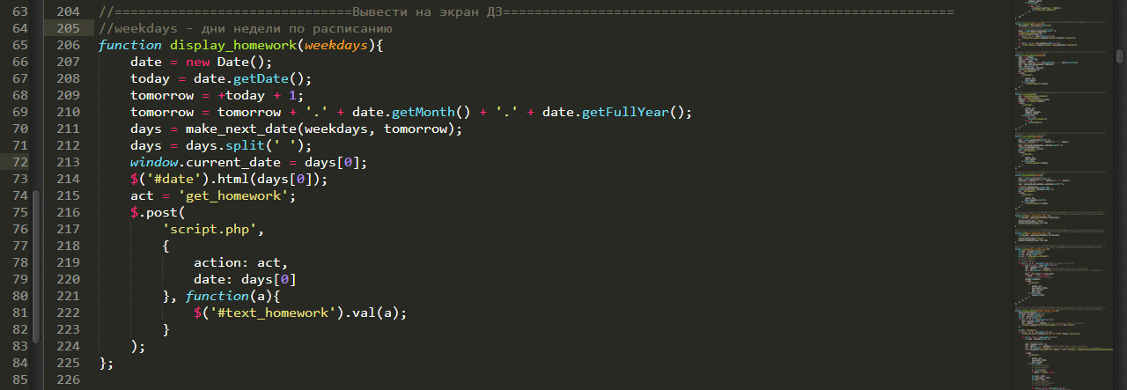
Функции программы
display() - отображает информацию о школе; log_out() - выход из системы;
display_error() - вывод ошибки на экран, если пользователь не авторизован или не имеет права доступа к данной странице;
save() - сохранение оценок учеников; display_journal() - формирует журнал;
display_homework() - выводит на экран домашнее задание (ДЗ); save_homework() - сохранение ДЗ;
В программе используется около 40 функций, например: отображение информации о школе; вывод ошибки, если пользователь не авторизован или не имеет права доступа к данной странице; вывод на экран домашнего задания; сохранение оценок учеников, формирование ЭЖ и другие.
Рисунок 5 – Характеристика
основных функций
Рисунок 6 – Фрагмент листинга
Электронный дневник

Slide 7
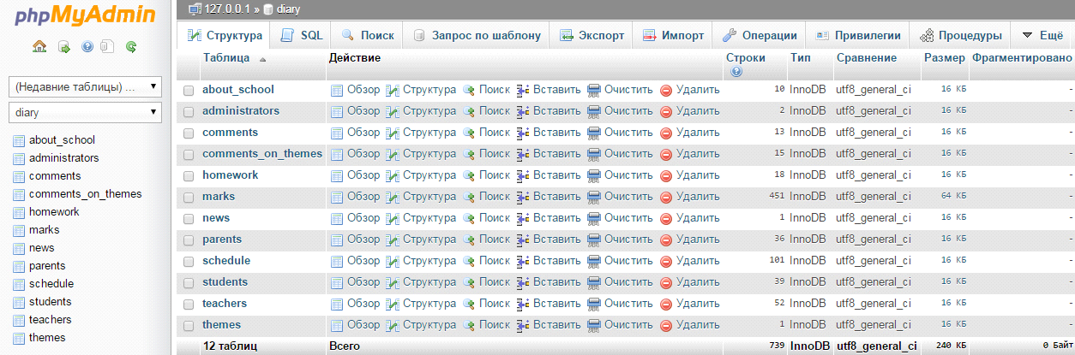
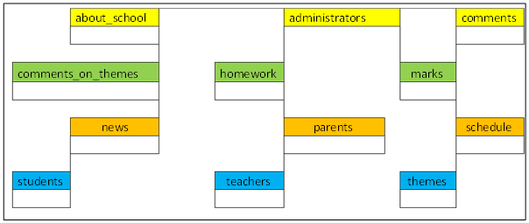
База данных и ее таблицы
Администрирование СУБД MySql проводилось при помощи PhpMyAdmin.
В проекте создается и иcпользуется одна БД с названием "diary", в которой находятся таблицы с информацией о преподавателях, учениках, родителях, школах и пр.
Рисунок 7 – Связь таблиц в БД
Электронный дневник

Slide 8
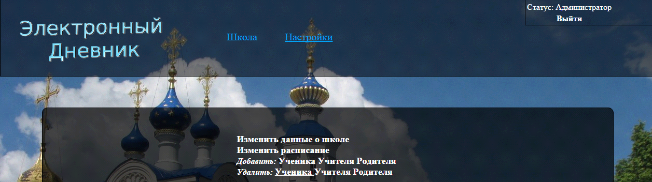
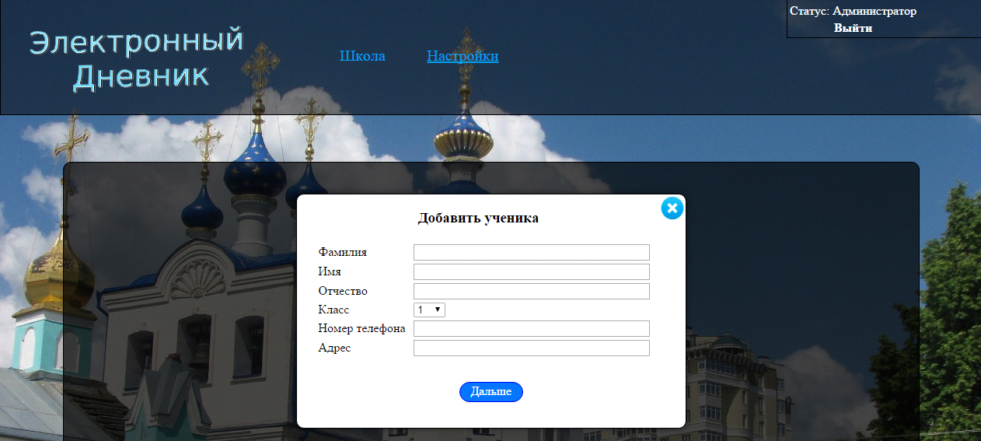
Администрирование
В программе предусмотрено, что у каждой школы есть свой администратор, который следит за актуальностью информации, находящейся на портале школы. Он уполномочен формировать и удалять учетные записи пользователей. Администратору присвоены полномочия по изменению информации о школе и составлению расписания.
После авторизации администратор перенаправляется на страницу index_admin.html.
В основную часть страницы выводится информация о школе (название, ФИО директора, адрес, телефон, индекс, email, количество преподавателей и учеников).
Администратор может изменять информацию о школе, расписание, добавлять и удалять учетные записи учеников, учителей и родителей.
Таблицы, к которым администратор имеет доступ: about_school, administrators, parents, schedule, students, teachers.
Электронный дневник

Slide 9

Главная страница
При посещении сайта, пользователь попадает на главную страницу, которая находится в файле index.html. На главной странице можно увидеть 2 кнопки – вход в систему и добавление новой школы в БД
Электронный дневник

Slide 10
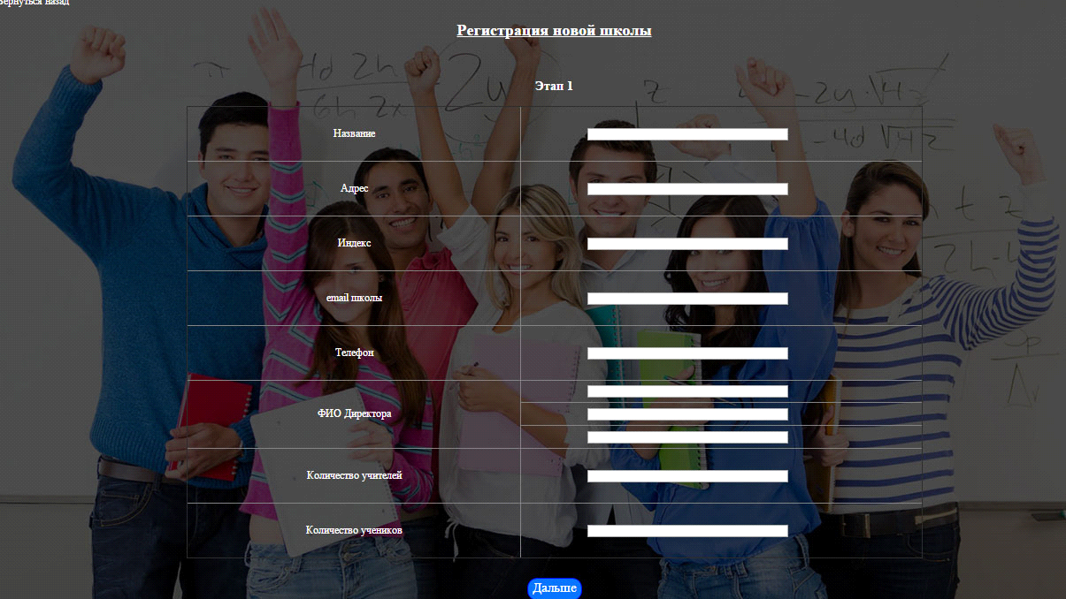
Регистрация школы
На первом этапе заполняются данные о новой школе (название, адрес, индекс, email, телефон, ФИО директора, количество учителей и учеников).
Электронный дневник

Slide 11
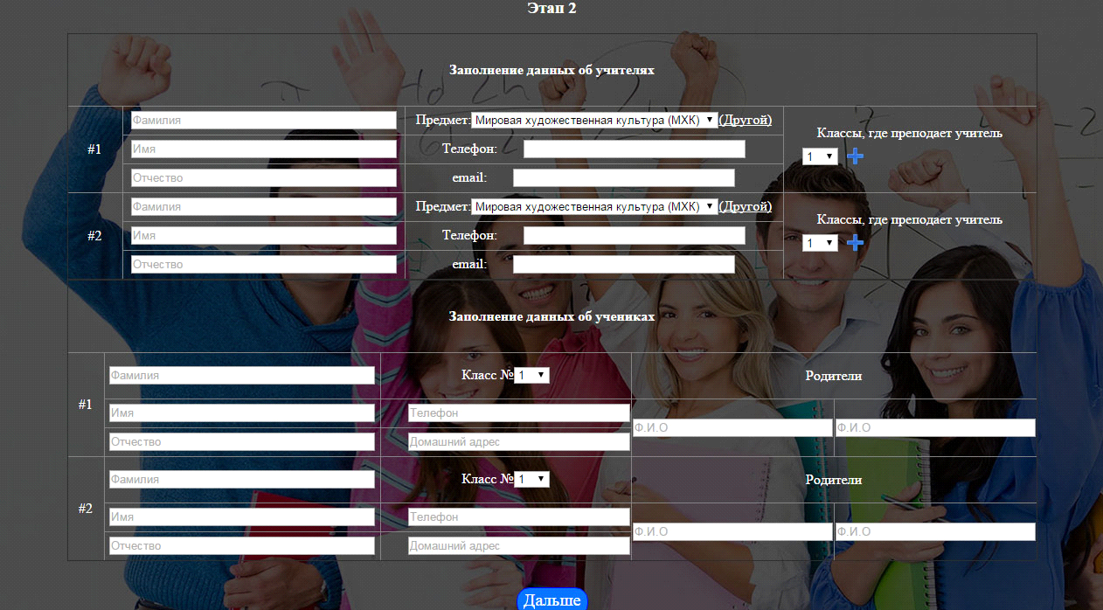
Сведения об учителях
На втором этапе происходит заполнение данных об учителях (ФИО, предмет, телефон, email, классы) и учениках (ФИО, номер класса, телефон, адрес, и ФИО родителей).
Электронный дневник

Slide 12
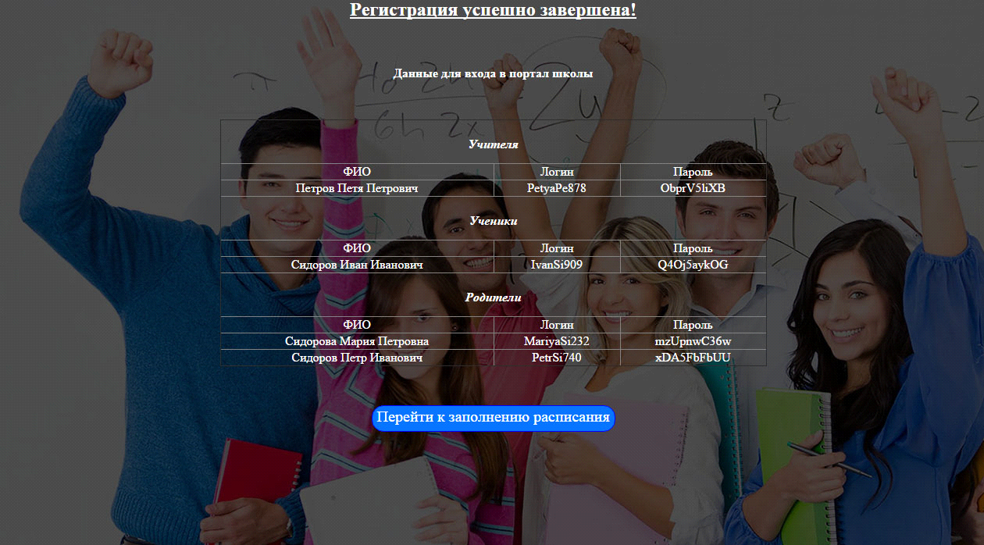
Завершение регистрации школы
После того как информация заполнена, необходимо заполнить расписание всех классов. Нажав на кнопку "Перейти к заполнению расписания" происходит переход на страницу schedule1.html.
Электронный дневник

Slide 13
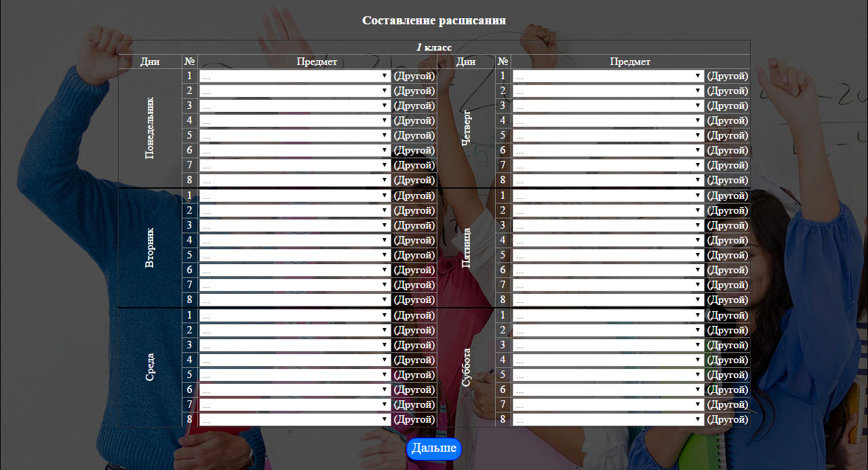
Формирование расписания
Здесь происходит заполнение расписания конкретного класса. Названия предметов, также как и на 2 этапе регистрации, можно изменять на другие, нажав кнопку "Другой". По нажатию кнопки "Дальше" происходит переключение на следующий класс.
Электронный дневник

Slide 14

Вход пользователей
По нажатию кнопки "Войти" происходит POST-запрос на сервер в файл autorization.php, где происходит проверка введённых данных. В случае успешной авторизации осуществляется вход с правами доступа к функциям и сервисам, определёнными для авторизованных пользователей. При этом сверху справа на любой странице отображается информация о пользователе.
Электронный дневник

Slide 15
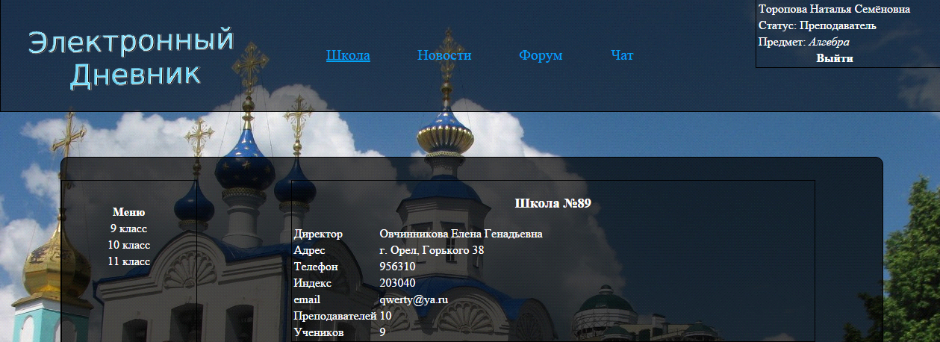
Возможности учителей
В основную часть страницы выводится информация о школе. Слева динамически формируются ссылки на журналы тех классов, где преподаёт учитель. Для перехода на страницу журнала необходимо кликнуть на один из классов в левой панели.
Электронный дневник

Slide 16
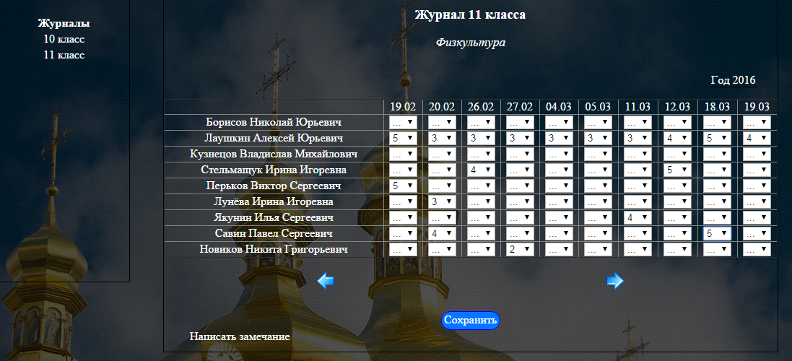
Электронный журнал
На данной странице (journal_teacher.html) преподаватель может просматривать и выставлять оценки по своему предмету; написать замечание ученику, нажав на "Написать замечание".
Электронный дневник

Slide 17
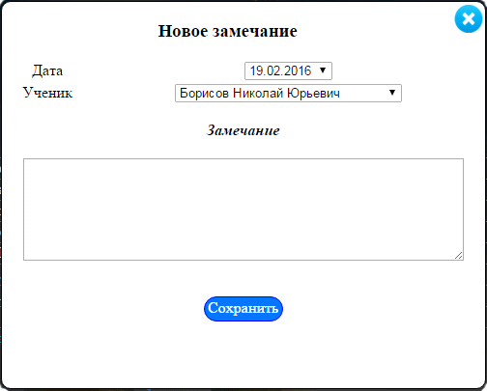
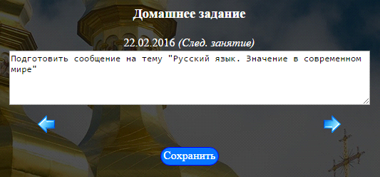
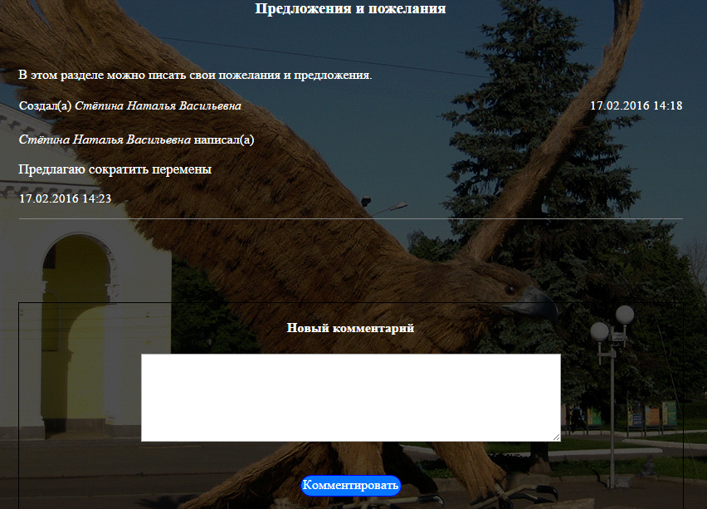
Полномочия учителей
Учитель может заполнять и просматривать домашние задание, имеют доступ к новостям и форуму. Могут читать и добавлять новости, создавать темы на форуме для обсуждения, а также комментировать их.
Электронный дневник

Slide 18
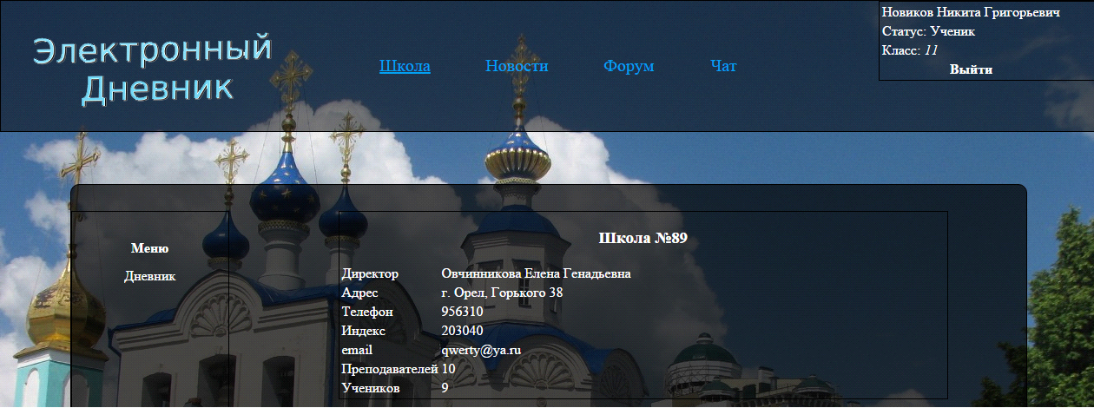
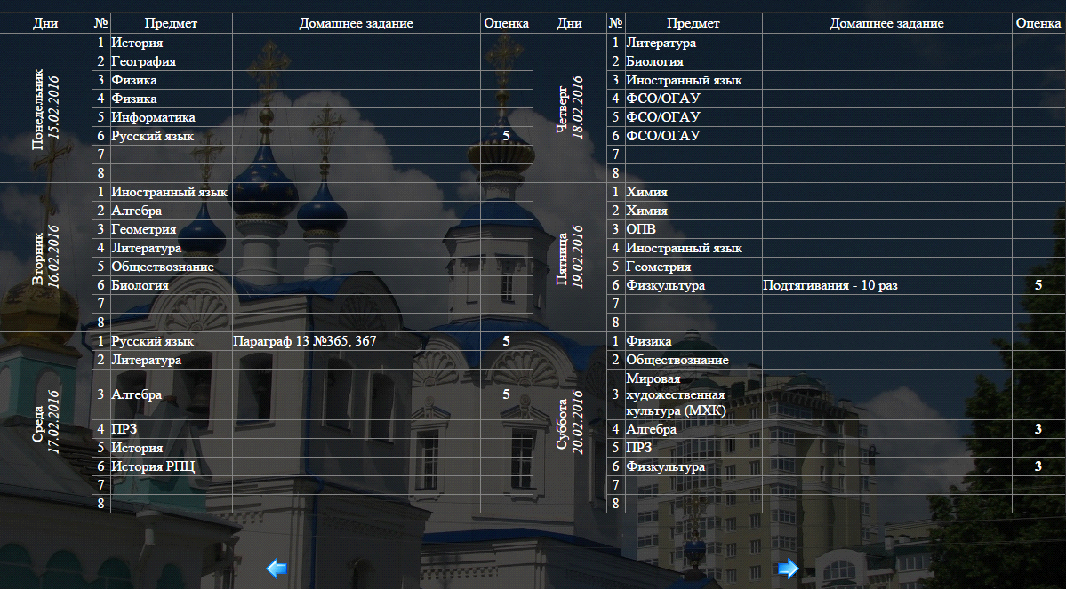
Полномочия учеников
При клике на ссылку "Дневник" пользователь перенаправляется на страницу diary_student.html.
В дневнике ученик может просматривать своё расписание, оценки, актуальные домашние задания. К коммуникационным системам (новости, форум) ученик имеет такие же права доступа, что и учитель, за исключением того, что он не может добавлять новости.
Электронный дневник

Slide 19
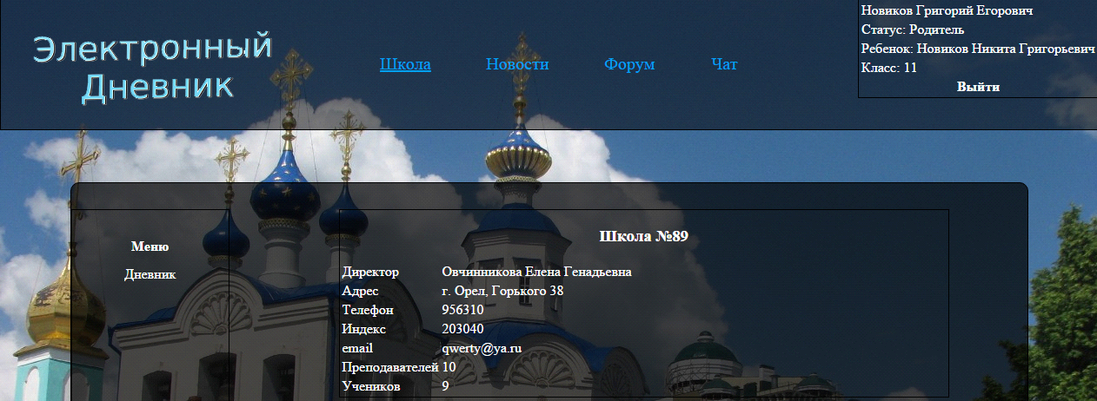
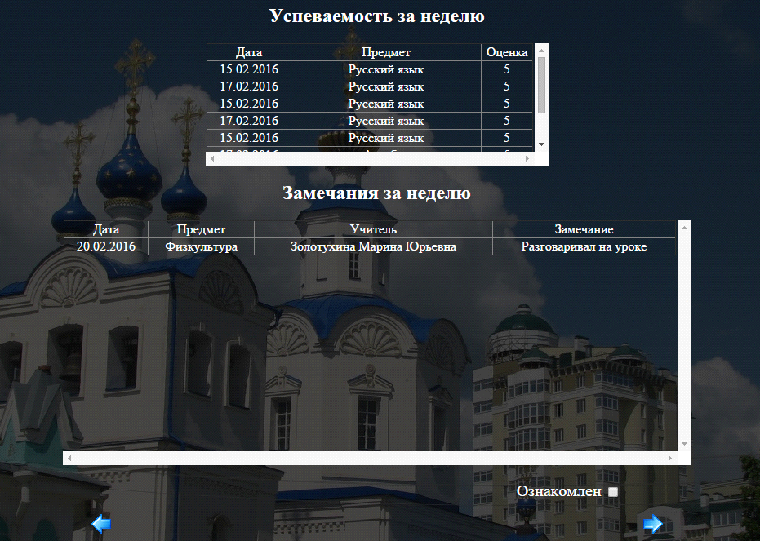
Полномочия родителей
На этой странице diary_parent.html родитель может просматривать оценки и замечания за неделю своего ребёнка, а также ставить пометку о своей ознакомленности с просмотренными данными.
К коммуникационным системам (новости, форум) родитель имеет такие же права доступа, как и ученик.
Электронный дневник

Slide 20
Тестирование
Программное средство разрабатывалось и тестировалась на ноутбуке DELL Vostro 1500, работающего под управлением ОС Windows 7 Proffessional.
Для ЭД использовался браузер Yandex версии 15.12.1.6476. Программа ЭЖ является серверной, ее объём составляет примерно 6 Мбайт.
Тестирование проводилось локально, на компьютере, где был установлен веб-сервер Apache из состава Denwer/WAMP.
Электронный дневник

Slide 21

Благодарю за внимание!

